Slide 1
NDK SHARE

Slide 2
分享形式
讲解
现场编程

Slide 3
名词解释
Android 系统 = ?
JVM + Android Runtime
JNI java native interface
NDK Native Development Kit

Slide 4
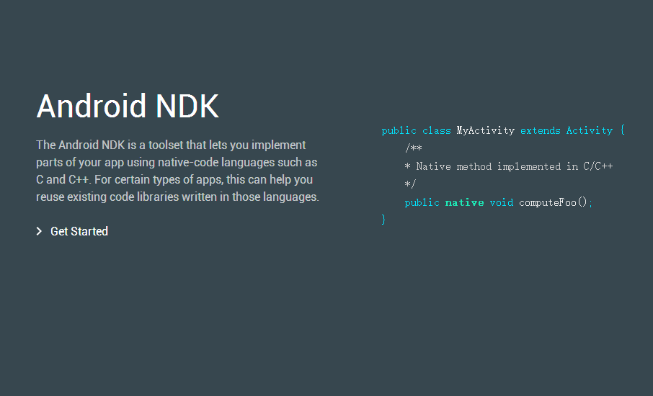

Slide 5
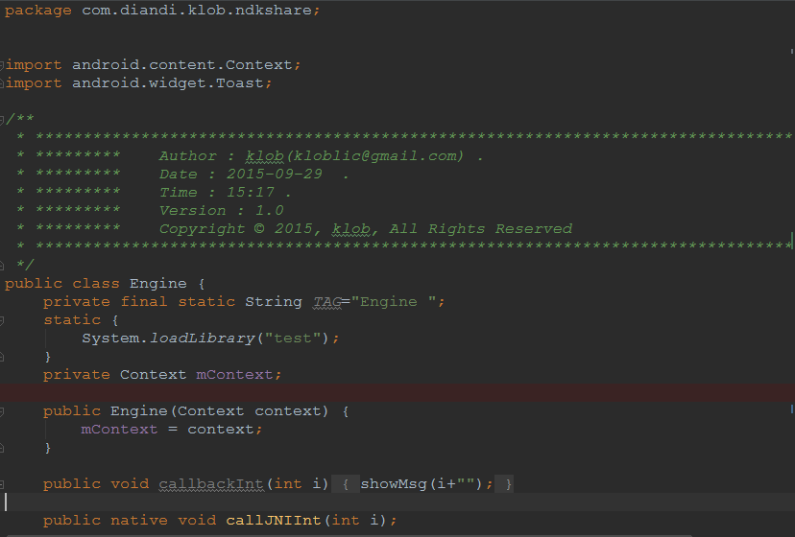

Slide 6
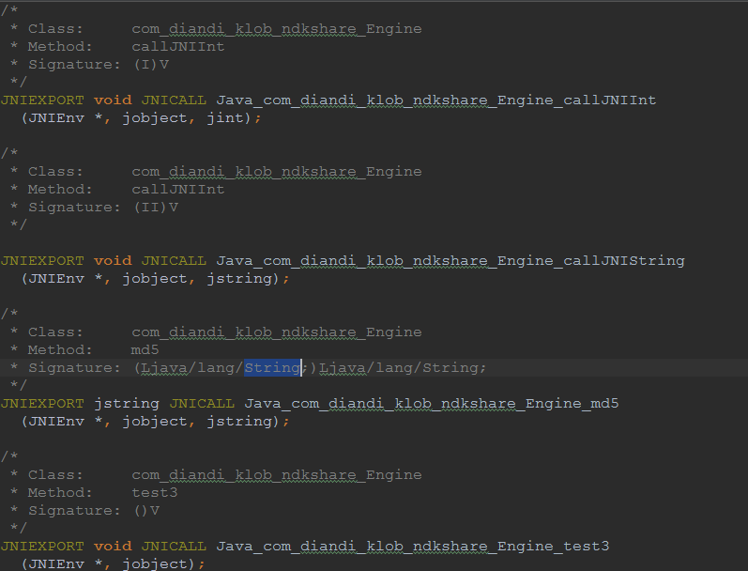

Slide 7
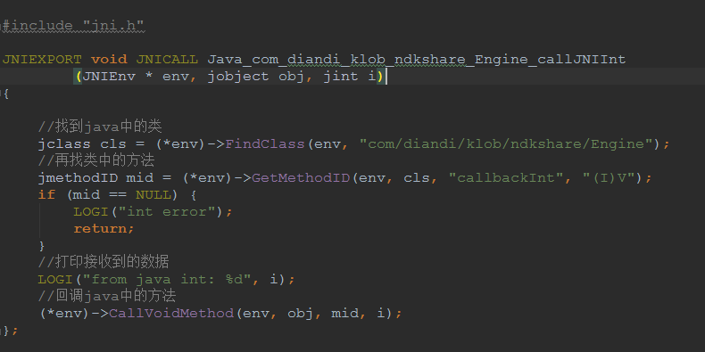

Slide 8
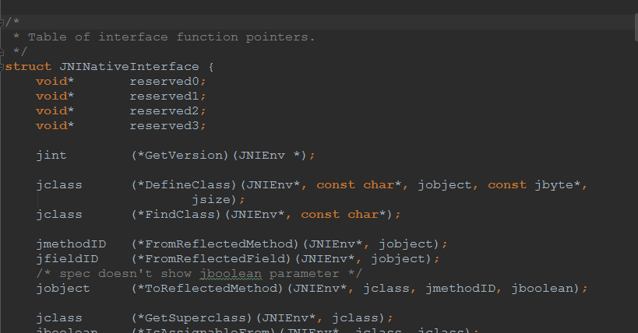

Slide 9
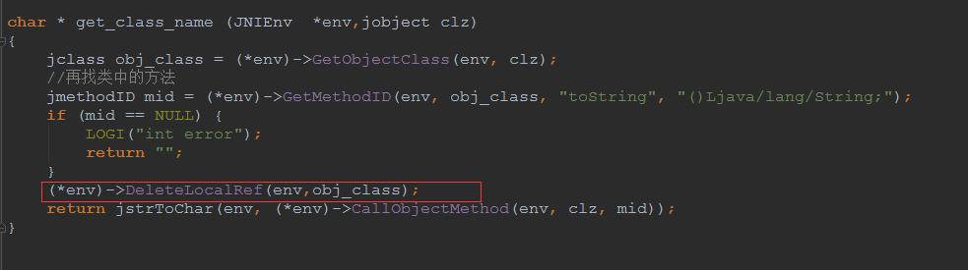

Slide 10
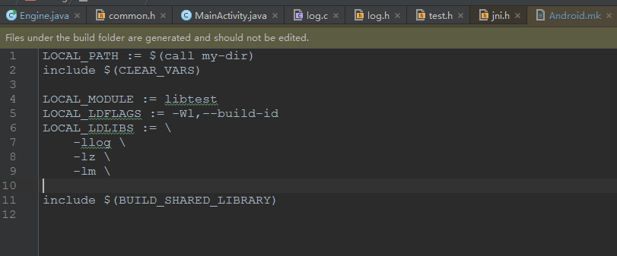
Android.mk

Slide 11
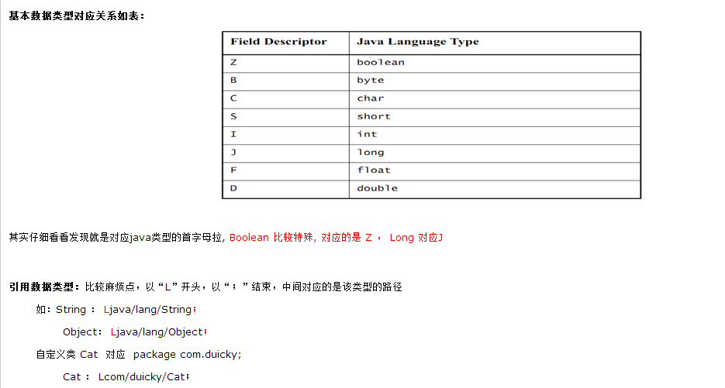
签名规则

Slide 12
注意
1.引用时，一定要加载库，即（System.loadLibrary（...））
2.使用jni生成的对象不会被gc，需要手动释放资源
3.C/C++ 类型不安全，编写代码需谨慎，注意异常处理

Slide 13
资料
1.https://developer.android.com/ndk/guides/index.html
2.http://blog.csdn.net/shulianghan/article/details/18964835
3.android.mk application.mk的编写 https://developer.android.com/ndk/guides/android_mk.html
4.jni.pdf （关于jni oracle）

Slide 14
课后
1.编译 fresco
2.编译android openssl

